Slide 1
www.atlon.ru Tel: (495) 380-0015

Slide 2
Общие сведения о компании:
Основные направления деятельности компании “Атлон”:
поставка оборудования, расходных материалов, ПО, пакетов расширенной гарантии и сервиса;
сборка и поставка серверов, СХД, рабочих станций и ПК на платформах известных производителей в соответствии с согласованными спецификациями заказчика, максимально оптимизированными под его конкретные потребности;
установка и проверка работоспособности оборудования на территории заказчика.
помощь заказчику при составлении первоначального технического задания;
оптимизация выделяемого на закупки бюджета и сроков поставки;
послепродажная поддержка заказчика (посредничество в сервисном обслуживании и координация логистики по неисправному оборудованию).
Решения для корпоративных и государственных заказчиков:
Центры обработки и хранения данных
Корпоративные сети передачи данных
Системы видеоконференцсвязи и IP-телефония

Slide 3
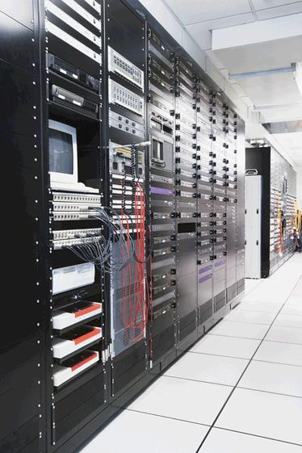
Список поставляемого оборудования:
Компьютерные системы:
НP, Lenovo, Asus,
Dell, Acer, Apple.
Программное обеспечение:
Microsoft, Касперский, Adobe,
VMware, Acronis, Veeam.
Серверное оборудование:
HP, Dell, Lenovo,
IBM, SuperMicro, Huawei.
Системы печати:
HP, Epson, Canon,
Xerox, Kyocera, Brother.
Системы хранения:
HP, NetApp, QNAP,
Synology, Dell, Lenovo.
Сетевое оборудование:
Cisco, HP, Zyxel,
Dell, D-link, Huawei.
Системы бесперебойного электропитания:
APC, Eaton,
Delta, PowerCom.
СКС и инженерная инфраструктура ЦОД:
APC, Legrand, ЦМО
EuroLAN, Panduit, Lanmaster.

Slide 4
За эти годы нашими клиентами стали:
ВЭБ РФ
Евразийский банк развития
Мосинжпроект
МП-Проектстрой
ОАО НК «РУССНЕФТЬ»
ТРАСТ ПАО
ФГУП “НАМИ”
Газпромэнергохолдинг
ОАО «Первый Канал»
ПАО “ВМТП”
ГБР
Сетелем Банк
ММВБ-РТС
УК «Группа ГМС»
Национальный Резервный Банк
ПАО «Росбанк»
ФК ОТКРЫТИЕ
Телекомпания НТВ
Банк ВТБ (ПАО)

Slide 5
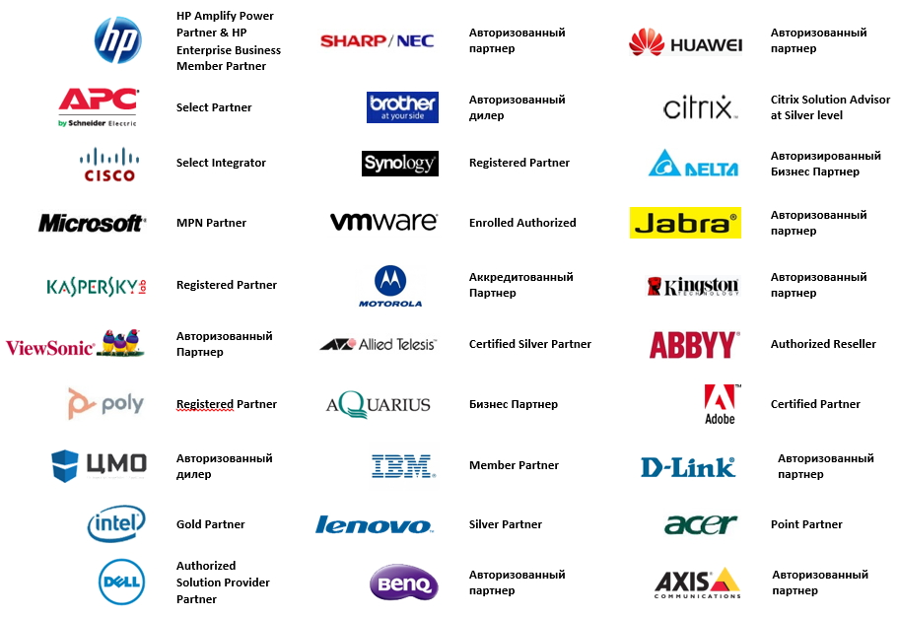
Наши статусы компетенции и специализации:

Slide 6
кОМПАНИЯ Атлон открыта для сотрудничества и будет радА предложить Вам:
Широкий спектр услуг: от разработки проекта до технической поддержки завершенной системы
Штат сертифицированных специалистов,
Гарантия высокого уровня проработанности решений ,
Качество технических консультаций
Оптимизацию затрат на IT, с помощью современного и мощного бизнес-инструмента,
Рост Вашей конкурентоспособности в соответствии с динамикой рынка
www.atlon.ru Tel: (495) 380-0015

